Slide 1
任务1 流行性感冒防治

Slide 2








流行性感冒
概述
病原
流行病学
临床症状
病理变化
诊断
防 制

Slide 3

猪流行性感冒是由流感病毒引起的一种高度接触性传染病。
特征
  突然发病，迅速传播，全群发生；
  体温升高，精神沉郁，食欲废绝，埋堆；
  咳嗽、流鼻液、呼吸困难；
  关节肌肉疼痛，全身困倦。

Slide 4
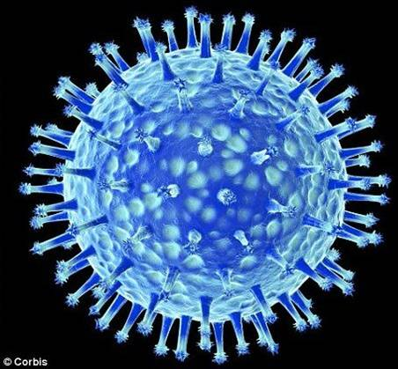
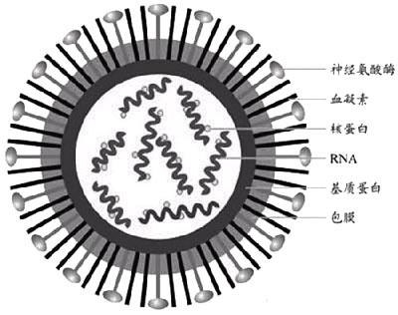
病原：流感病毒。
分类：正黏病毒科甲（A）型流感病毒属 。
形态结构：呈球形，有囊膜，为单股多节段RNA病毒。

Slide 5
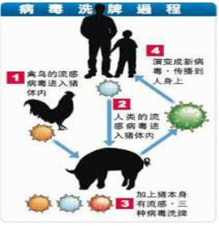
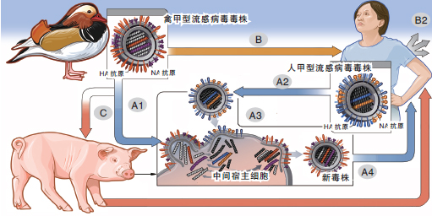
血清型
  众多而复杂，有许多亚型。
  在猪中流行最广的亚型为H1N1、H1N2、禽源H1N1和H3N2。
  由于流感病毒的核酸RNA是分节段的（由8条独立的单链组成），不同的流感病毒之间混合感染时很容易发生基因交换或重配，导致出现新的亚型。
抵抗力：不强。
  对干燥和低温有抵抗力；
  一般消毒剂可杀灭，常用15%漂白粉，1～2%氢氧化钠。

Slide 6

易感动物
  猪，不分大小、年龄、品种、性别；
  人也可感染猪流感病毒。
传染来源：病猪和带毒猪。
  病毒存在于感染猪的鼻液或气管、支气管分泌物以及肺和肺淋巴结内。
  患病病愈猪可带毒排毒6～8周。
  在某些情况下，流感病毒可从一种动物传给另一种动物，如由人或禽传给猪。

Slide 7
传播途径：主要通过空气经呼吸道感染。
流行季节：多发于晚秋、早春以及寒冷季节，尤以气候骤变的情况下更易发生。
流行特点
  传播迅速，往往在2～3天内可达全群。
  发病率高，病程短，死亡率低，多呈良性经过。
  很易并发其他疫病（如链球菌、巴氏杆菌、肺炎双球菌、沙门氏菌等）。

Slide 8
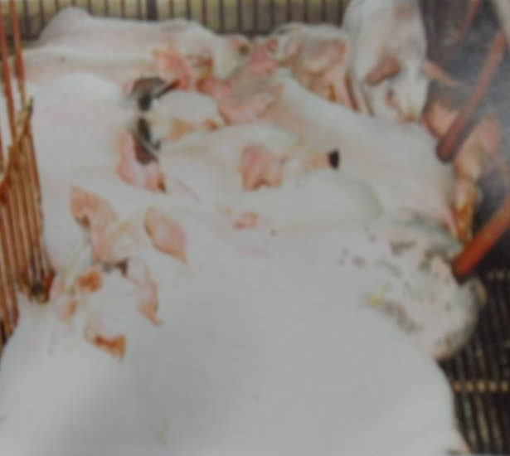
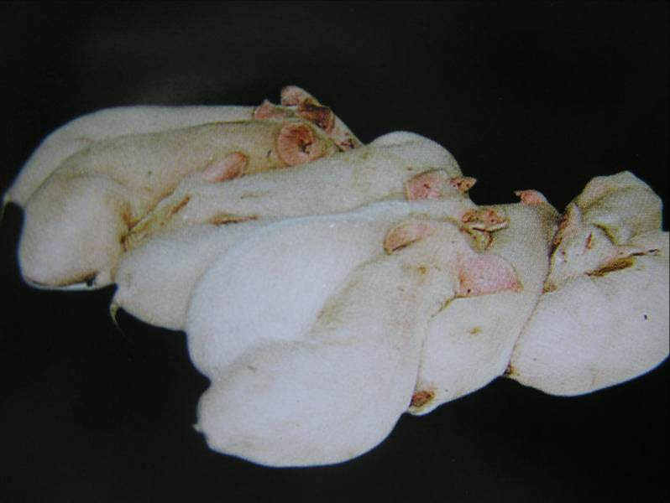
潜伏期:1～3天。几乎全群同时感染，突然发病，多数猪同时出现症状。
  体温升高，可达42℃，恶寒怕冷，埋堆，毛松；母猪因发热而死胎流产、缺奶；

Slide 9
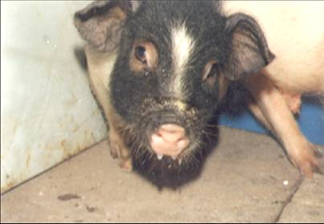
  精神沉郁，食欲减退甚至废绝；
  咳嗽，鼻流出浆液性到粘液性分泌物，有时流鼻血，呼吸困难；
  全身困倦，不愿行走，有的肌肉、关节疼痛，触压时发出惨叫声，严重的卧地不起，痉挛。

Slide 10

多呈良性经过，病程短，单纯感染多数5～7日后康复。
有的可转为慢性，表现持续咳嗽，消化不良，瘦弱等，病程可拖延一个月以上。
若有继发或混合感染，则病情加重，表现复杂而多样，死亡率增多。

Slide 11
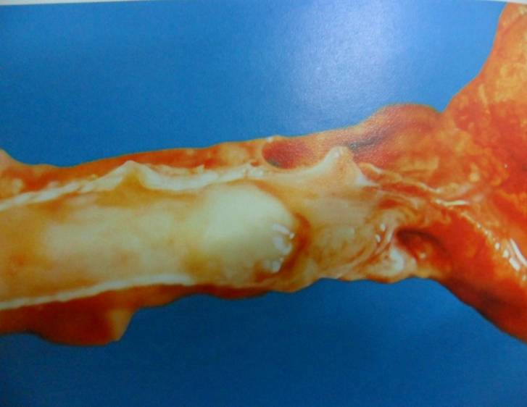
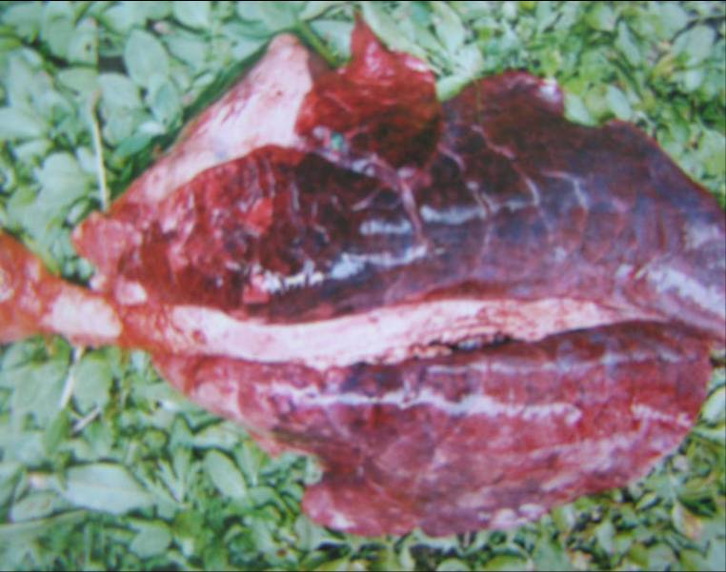
主要变化
  鼻、气管粘膜充血、多量泡沫样分泌物；
  病毒性肺炎：肺充血水肿、部分病肺膨胀不全，而周围代偿性气肿;肺部病变组织与正常组织分界明显，称为“流感线”；

Slide 12

主要变化
  呼吸道（颈、咽、肺门）淋巴结充血水肿；
  部分胃肠卡他性炎症。
  严重病例会发展为支气管肺炎、纤维素性胸膜肺炎。

Slide 13

现场诊断
  根据流行病史、发病情况、临床症状和病理变化，可初步诊断。
实验室诊断
  病原诊断：
  病毒分离鉴定
  血清学诊断：
  双份血清：血球凝集～凝集抑制（HA～HI）

Slide 14

平时综合措施
  加强平时的饲养管理，保持猪舍清洁、干燥，注意防寒保暖，定期驱虫;
  建立健全猪场的卫生消毒措施。
处理措施
  采取隔离病猪、加强对猪群的护理，改善饲养环境条件，对猪舍及其污染的环境、用具及时严格消毒，以防止本病的蔓延和扩散;
  对发病猪群提供避风、干燥、干净的环境，避免移群，供给清洁的饮水；
  采取对症和防继发疗法：
    个体肌注：双黄莲、板蓝根、柴胡等+氨苄西林；
    群体饮水给药：双黄莲、植物血凝素、强力霉素、阿莫西林等，连用3～5天。

